Slide 1
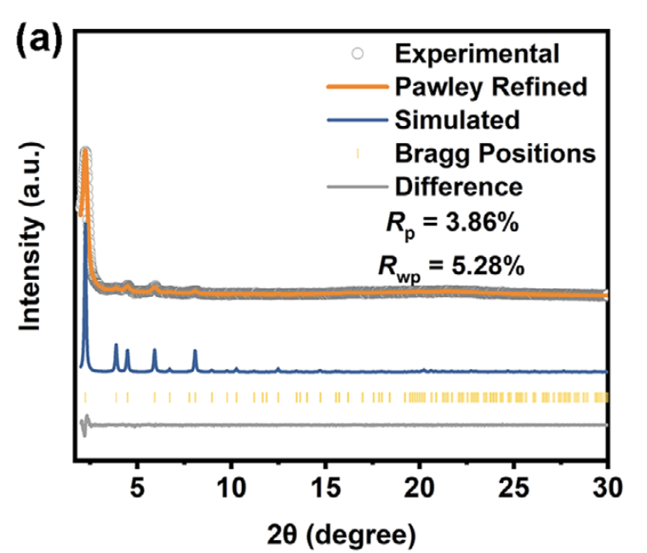
06 案例①：TT-TPDA-COF的结构表征
研究主题：扩展π共轭的噻吩基COF用于锂离子电池正极
低角衍射峰与结构特征
主峰位于2θ < 5°的低角区域。
实验数据与Pawley全谱拟合线基本吻合。
拟合结果与图谱匹配
Rp = 3.86%，Rwp = 5.28%（拟合残差）
模拟峰位与实验特征峰总体对应。
图谱分析
结合模拟，图谱与AA堆积模型相容。
仅凭峰强不能定量判断结晶度。
Experimental：实验数据；Pawley Refined：全谱拟合
Simulated：模拟图谱；Bragg Positions：理论峰位
Difference：实验与拟合差值
Intensity (a.u.)：相对强度；2θ (degree)：衍射角（°）
[1] XU Q, FU K, LIU Z, et al. Thiophene-Based Bipolar-Type Covalent Organic Frameworks with Extended π-Conjugation as Superior Cathode for Lithium-Ion Batteries[J]. Advanced Functional Materials, 2025, 35(39): 2506111.
DOI: 10.1002/adfm.202506111. 图源：文献[1]图1(a)（公开图注相符，原图待复核）。
材料与化工现代研究方法
07
Notes:
文献题录已由出版社页面及Crossref核实。公开图注将TT-TPDA-COF列为Fig. 1a，但本次未取得论文原始图像，不宣称已独立完成图像核对。请取得原文Fig. 1后再确认图形、Rp=3.86%、Rwp=5.28%及AA模型。
[1] XU Q, FU K, LIU Z, et al. Thiophene-Based Bipolar-Type Covalent Organic Frameworks with Extended π-Conjugation as Superior Cathode for Lithium-Ion Batteries[J]. Advanced Functional Materials, 2025, 35(39): 2506111. DOI: 10.1002/adfm.202506111.
出版社：https://advanced.onlinelibrary.wiley.com/doi/10.1002/adfm.202506111

Slide 2
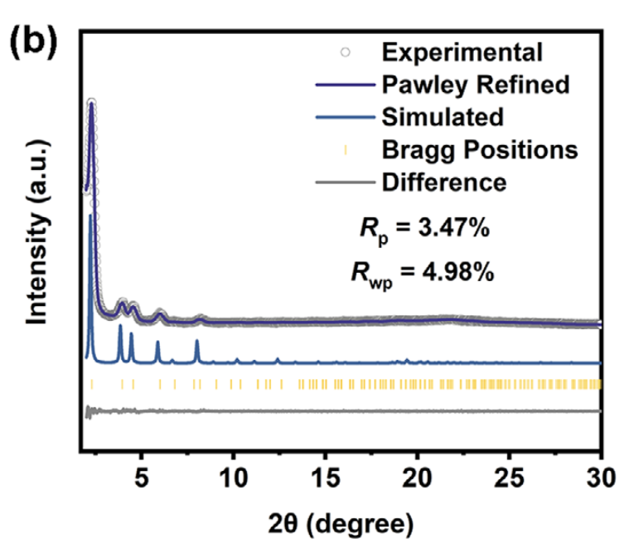
07 案例②：Np-TPDA-COF的对照分析
研究主题：COF电池正极的结构对照，比较Np与噻吩基骨架
对照样品的衍射特征
实验曲线与拟合曲线基本吻合，
较弱衍射峰也与理论峰位相对应。
拟合结果与图谱匹配
Rp = 3.47%，Rwp = 4.98%（拟合残差）
两种COF的峰位与各自模型对应。
对照分析
拟合残差较低，不代表结晶度更高。
性能差异还需结合电化学测试解释。
Experimental：实验数据；Pawley Refined：全谱拟合
Simulated：模拟图谱；Bragg Positions：理论峰位
Difference：实验与拟合差值
Intensity (a.u.)：相对强度；2θ (degree)：衍射角（°）
[1] XU Q, FU K, LIU Z, et al. Thiophene-Based Bipolar-Type Covalent Organic Frameworks with Extended π-Conjugation as Superior Cathode for Lithium-Ion Batteries[J]. Advanced Functional Materials, 2025, 35(39): 2506111.
DOI: 10.1002/adfm.202506111. 图源：文献[1]图1(b)（公开图注相符，原图待复核）。
材料与化工现代研究方法
08
Notes:
文献题录已由出版社页面及Crossref核实。公开图注将Np-TPDA-COF列为Fig. 1b，但本次未取得论文原始图像，不宣称已独立完成图像核对。请取得原文Fig. 1后再确认图形、Rp=3.47%、Rwp=4.98%及模型。
[1] XU Q, FU K, LIU Z, et al. Thiophene-Based Bipolar-Type Covalent Organic Frameworks with Extended π-Conjugation as Superior Cathode for Lithium-Ion Batteries[J]. Advanced Functional Materials, 2025, 35(39): 2506111. DOI: 10.1002/adfm.202506111.
出版社：https://advanced.onlinelibrary.wiley.com/doi/10.1002/adfm.202506111

Slide 3
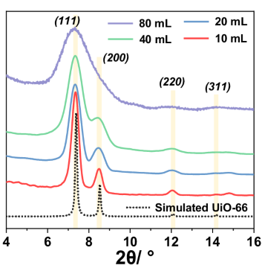
08 MOF案例：UiO-66的尺寸与峰宽变化
研究主题：高缺陷超小UiO-66纳米晶的制备及催化应用
衍射峰展宽现象
随着乙醇用量增加，衍射峰逐渐展宽。
80 mL样品的相邻峰明显重叠。
透射电子显微镜（TEM）验证
TEM平均粒径：40、14、9、5 nm。
超小颗粒中仍可观察到局部晶格。
图谱分析
峰展宽与有序区域尺度减小相一致。
仅凭宽峰不能判定样品完全无定形。
Simulated：UiO-66模拟图谱
10–80 mL：合成时的乙醇用量
（111）、（200）等：晶面编号
2θ / °：衍射角，单位为度
[2] DAI S, SIMMS C, PATRIARCHE G, et al. Highly defective ultra-small tetravalent MOF nanocrystals[J]. Nature Communications, 2024, 15(1): 3434.
DOI: 10.1038/s41467-024-47426-x. 图源：文献[2]图2(b)，裁剪，CC BY 4.0；TEM粒径数据见图2(c)。
材料与化工现代研究方法
09
Notes:
已直接对照出版社完整Fig. 2：所用图为Fig. 2b；乙醇体积10/20/40/80 mL、彩色曲线、峰标记、模拟曲线及横轴一致。TEM平均粒径40/14/9/5 nm来自Fig. 2c，不能写成由本页PXRD图直接测得。图片裁剪，适用CC BY 4.0：https://creativecommons.org/licenses/by/4.0/ 。
[2] DAI S, SIMMS C, PATRIARCHE G, et al. Highly defective ultra-small tetravalent MOF nanocrystals[J]. Nature Communications, 2024, 15(1): 3434. DOI: 10.1038/s41467-024-47426-x.
出版社：https://www.nature.com/articles/s41467-024-47426-x

Slide 4
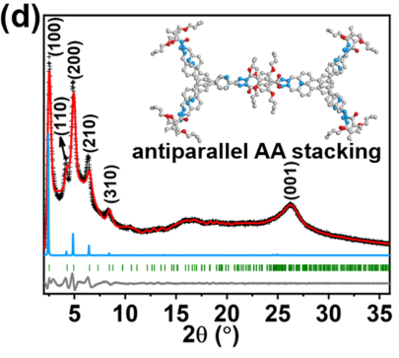
09 COF案例：ACOF-1的层间堆积结构
研究主题：反平行堆积COF的孔道调控及碘污染物捕获
峰位与晶面归属
2θ约2.5°、4.2°、4.9°、6.5°、8.4°。
对应(100)、(110)、(200)、(210)、(310)。
结构拟合与辅助表征
Rwp = 5.71%（Pawley全谱拟合）。
X射线散射及高分辨TEM提供补充证据。
图谱分析
多种证据支持反平行AA堆积模型。
拟合良好并不代表结构模型唯一。
antiparallel AA stacking：反平行AA堆积
相邻层方向相反，位置大致上下对应
黑：实验；红：拟合；蓝：模拟
绿：理论峰位；灰：实验与拟合差值
（100）等为晶面编号；2θ为衍射角
[3] XIE Y, RONG Q, MAO F, et al. Engineering the pore environment of antiparallel stacked covalent organic frameworks for capture of iodine pollutants[J]. Nature Communications, 2024, 15(1): 2671.
DOI: 10.1038/s41467-024-46942-0. 图源：文献[3]图2(d)，裁剪，CC BY 4.0。
材料与化工现代研究方法
10
Notes:
已直接对照出版社完整Fig. 2及正文：所用图为Fig. 2d，实验黑色、Pawley拟合红色、模拟蓝色、Bragg位置绿色、差值灰色，与原图一致。2.5/4.2/4.9/6.5/8.4度与(100)/(110)/(200)/(210)/(310)对应。Rp=3.89%、Rwp=5.71%见正文；SAXS及HRTEM辅助证据见Fig. 2f-h。拟合良好不能单独证明模型唯一。图片裁剪，适用CC BY 4.0：https://creativecommons.org/licenses/by/4.0/ 。
[3] XIE Y, RONG Q, MAO F, et al. Engineering the pore environment of antiparallel stacked covalent organic frameworks for capture of iodine pollutants[J]. Nature Communications, 2024, 15(1): 2671. DOI: 10.1038/s41467-024-46942-0.
出版社：https://www.nature.com/articles/s41467-024-46942-0

